Slide 1
Anne Burgert & Marcel Vejmelka
Lehrprojekt
Übersetzen des polyphonen Romans
A Prisioneira de Emily Dickinson
von Ana Nobre de Gusmão
aus dem Portugiesischen ins Deutsche
(mit Studierenden der B.A.- und M.A.-Studiengänge
„Sprache, Kultur, Translation“ am Fachbereich 06
in Germersheim im WiSe 2011/2012 und SoSe 2012)

Slide 2
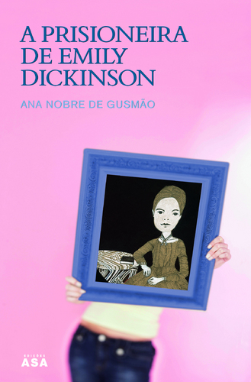
Projektidee und -ziele
SoSe 2011: Lesung der portugiesischen Schriftstellerin Ana Nobre de Gusmão in Germersheim
Idee: Übersetzung des Romans A Prisioneira de Emily Dickinson (Porto: ASA, 2008, 318 S.) ins Deutsche durch Studierende des FB 06
Zeitrahmen: WiSe 2011/12 und SoSe 2012
Antrag auf Projektförderung beim GLK der JGU Mainz
Teilnehmer:
  11 Studierende (B.A. [4], M.A. [6], DIP [1])
  DozentInnen: Prof. C. Sieber, Dr. W. Augustin,
  Anne Burgert, M.A., Dr. Â. Nunes, Dr. M. Vejmelka, Dipl-Übers. A. Wodtke
  Projektdokumentation (ILIAS) und organisatorische Unterstützung der LV: stud. Hilfskraft (Lisa Schwesinger, B.A.)

Slide 3
Projektumsetzung
Erstellung einer Modulstruktur – Dr. Nunes (Studien-fachbeauftragte Portugiesisch) und Frau Humbert (Leiterin Studienbüro FB 06)
  Erstmalige Anwendung für dieses Projekt; übertragbar auf Folgeprojekte innerhalb der modularisierten Studiengänge
  Polyvalentes Wahlpflichtmodul (B.A. und M.A. „Sprache, Kultur, Translation“)
  Vollständig in den Studienverlauf integrierbar (9 / 10 ECTS-Punkte)
Voraussetzung für Übersetzung eines kompletten Romans (318 S.) in Projektarbeit

Slide 4
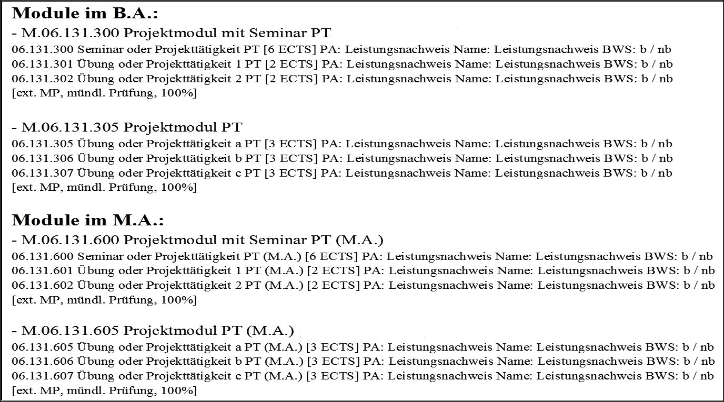

Einbindung in die B.A.- / M.A.-Curricula
Erfolgreiche Projektteilnahme:
Übersetzungsleistungen in beiden Übungen mindestens mit 2,0 bewertet
Modulnote: Mündliche Modulprüfung , 20 Min., drei Teile (zu Seminar & Übungen)

Slide 5
Projektstruktur
WS 2011/12:
  Seminar (Prof. Sieber): Literaturwissenschaftliche Analyse des Romans, seiner impliziten Mehrstimmigkeit (Fragmentierung, Heterogenität, Asynchronizität, Mimikry) und Intertextualität (Gedichte und Briefe Emily Dickinsons)
  Übung (Burgert, Dr. Nunes): Erstellung von Übersetzungsrohfassungen in Gruppen- und Einzelarbeit, Besprechungen in Projektgruppe, Erstellung der Konkordanz und Zusammenfügung der Dokumente (durch L. Schwesinger)
April 2012:
  Übersetzungsworkshop mit Autorin, Verleger und Lektor – Besprechung der Rohfassung, Entwicklung weiterer Strategien
SS 2012:
  Übung (Dr. Augustin, Dr. Vejmelka): Revision und Qualitätssicherung in Gruppenarbeit der Übersetzung aus WS 2011/12 – Erstellung der Endfassung
Oktober 2012:
  Abschließende Durchsicht und Abgabe (Dr. Augustin)
  Forschungsorientierter Workshop: Reflexion zu Erfahrungen und Ergebnissen, Translationsdidaktik und studentische Erfahrungsberichte

Slide 6
Didaktische Aspekte der Projektarbeit
Einüben der gemeinschaftlichen Übersetzungsprozesse
  Arbeit mit unterschiedlichen Dokumenten
    Zitate Emily Dickinsons in eigener Übersetzung der Autorin ins Portugiesische, Originalzitate als Vergleichsgröße
    Künstliche „Chat-Sprache“
  Manuskriptformatierungen und Verlagsvorgaben
  ILIAS / E-Learning
Terminologie-Management: Glossar in ILIAS auf der Grundlage einer eigens erstellten Konkordanz
Praxisnahe Schulung der translatorischen Kompetenzen durch realen Übersetzungsauftrag
Spezialisierung im Bereich literarisches Übersetzen

Slide 7
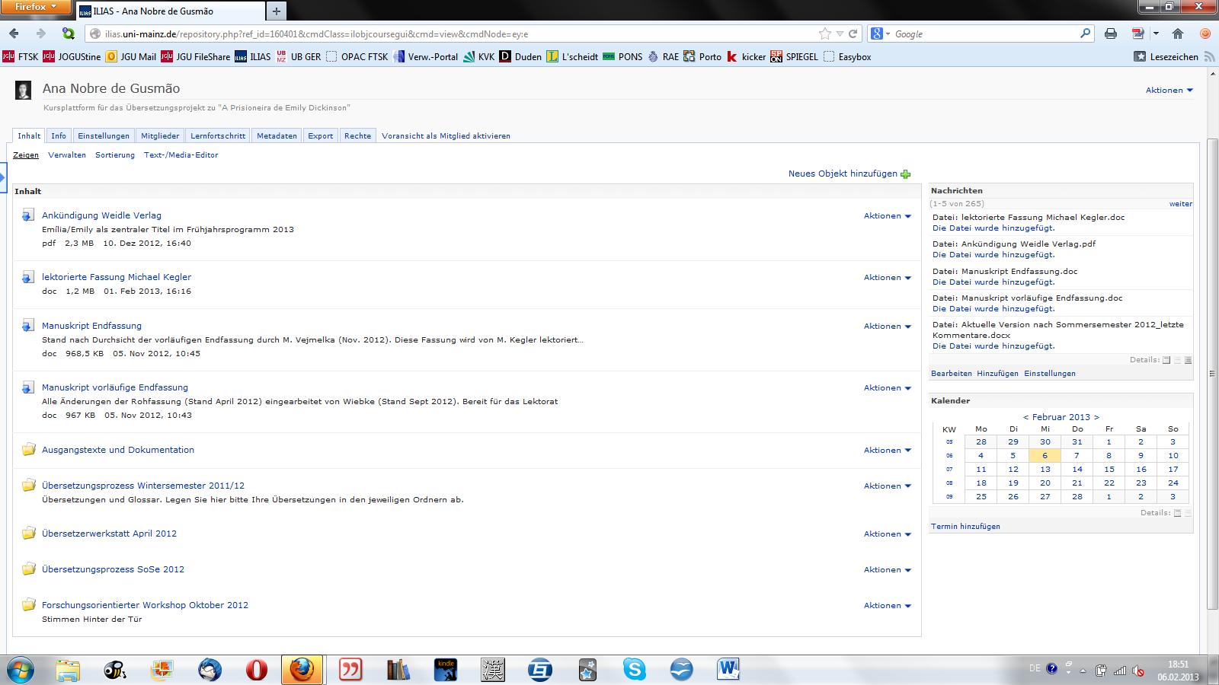
Projektdokumentation auf ILIAS

Slide 8
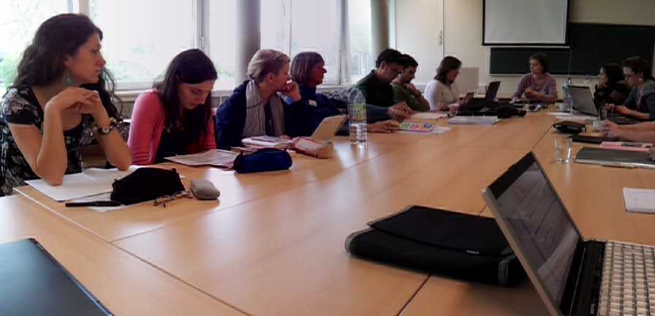
Übersetzerworkshop, 10.-14.04.2012
Schnittstelle zwischen literaturwiss. Seminar (Prof. Sieber) und ÜÜ im WiSe 11/12 (Burgert, Dr. Nunes) mit ÜÜ im SoSe 12 (Dr. Augustin, Dr. Vejmelka)
Anwesenheit von Ana Nobre de Gusmão (Autorin), Michael Kegler (Lektor) und Stefan Weidle (Verleger)
Thematische Plenarsitzungen und Werkstätten mit Autorin, Lektor, Verleger und Projektleitern
Besprechung der vorliegenden Ergebnisse und Textfassungen
Festlegung von Strategien und Schwerpunkten für das weitere Vorgehen
Notes:
Foto(s) vom Workshop rechts

Slide 9
Konkretes Projektziel: die Romanübersetzung
Aug./Sept.2012: Zusammenführung aller Textteile, abschließende Durchsicht (Dr. Augustin)
Okt. 2012: Übergabe des Manuskripts an den Lektor (M. Kegler)
Nov. 2012: Ankündigung im Frühjahrsprogramm des Weidle-Verlags:
  Ana Nobre de Gusmão
  Die Gefangene von Emily Dickinson Roman
  Übersetzung aus dem Portugiesischen durch Studierende der Johannes Gutenberg-Universität Mainz.
  ca. 350 Seiten, fadengeheftete Broschur. 21,90 Euro.
  ISBN 978-3-938803-57-8
April 2013: Buchveröffentlichung

Slide 10
Forschungsorientierter Workshop, 19.10.2012
Theoretische und methodologische Reflexion über die Projekterfahrungen und -ergebnisse
Erfahrungsberichte der studentischen ProjektteilnehmerInnen
Vorbereitung eines Sammelbands zur Dokumentation der Projektarbeit und als Beitrag zur Translationsdidaktik:
  Anne Burgert, Ângela Nunes, Angela Wodtke (Hg.): Stimmen hinter der Tür. Frankfurt a.M.: Lang (FTSK. Publikationen des Fachbereichs Translations-, Sprach- und Kulturwissenschaft der Johannes Gutenberg-Universität Mainz in Germersheim) (erscheint 2013)

Slide 11
Erfahrungswerte
Studentische ProjektteilnehmerInnen:
  Hohe Motivation durch starken Praxisbezug
  Hohe Qualitätsanforderungen im realen Übersetzungsauftrag
  Entwicklung / Stärkung der sozialen Kompetenzen
  Stärkung der Teamfähigkeit durch vielfältige Gruppenarbeit
  Fachkompetenz im Bereich Literaturübersetzen
  pragmatische Kenntnisse im Projektmanagement
ProjektleiterInnen / Dozierende:
  Austausch auf fachlicher und didaktischer Ebene durch enge Verzahnung und Zusammenarbeit
  Übertragbarkeit der Projektstruktur im Rahmen der konzipierten Projektmodule
Forschungsorientierter Workshop und Sammelband:
  Förderung der Kreativität und Wissenschaftlichkeit der praxisorientierten Lehre
  Dokumentation praktischer Erfahrungen wie didaktischer Erkenntnisse
  Studentische Erfahrungsberichte als Reflexionsebene des translatorischen Handelns

Slide 12
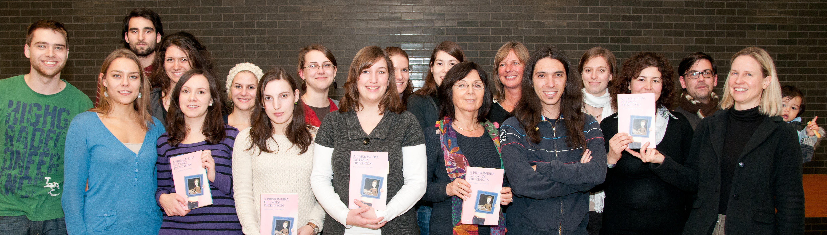
Das Projektteam bedankt sich herzlich für die Unterstützung durch das GLK!

